Slide 1
ZStack云平台实践培训
大道至简 极速部署
可信赖的、产品化的云平台

Slide 2
课程目标
通过本课程的学习，您将能够：
掌握ZStack平台部署流程及架构
掌握ZStack初始化流程及操作
了解ZStack平台网络配置及网络服务
了解ZStack镜像模板封装操作
了解ZStack平台基本运维及监控

Slide 3
课时安排
课时 | 课程名称 | 课程类型
第1课时 | ZStack部署与升级 | 理论讲义
第2课时 | ZStack部署与升级实践 | 课程实操
第3课时 | ZStack网络配置 | 理论讲义
第4课时 | ZStack网络配置实践 | 课程实操
第5课时 | ZStack模板封装 | 理论讲义
第6课时 | ZStack模板封装实践 | 课程实操
第7课时 | ZStack运维云监控 | 理论讲义
第8课时 | ZStack运维云监控实践 | 课程实操

Slide 4
目 录
01
02
03
04
ZStack部署与升级
ZStack网络配置
ZStack模板封装
ZStack运维与监控

Slide 5
01
ZStack部署与升级

Slide 6
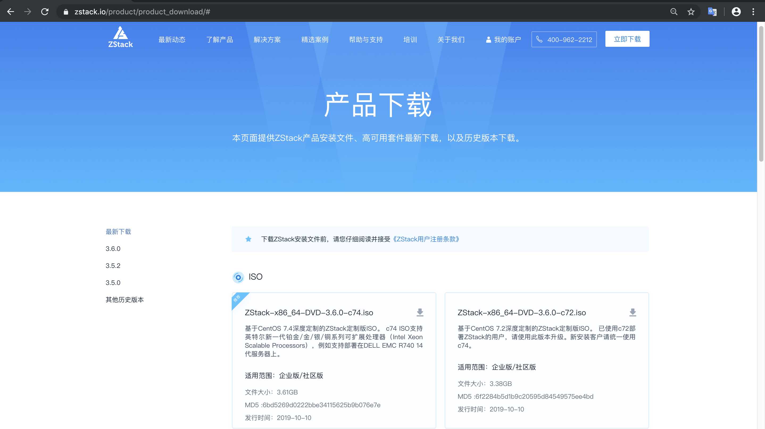
01
获取安装包ISO文件
https://www.zstack.io/product/product_download/

Slide 7
01
ZStack部署最低要求
组件 | 最低要求 | 备注
CPU | 物理机的CPU不低于8核心 | 功能测试最低4核CPU
内存 | 生产环境不低于64G | 功能测试最低8G内存
系统盘 | 最低要求2块600G 15K RPM SAS盘；阵列卡级别最低配置Raid1 | 功能测试最低100G
数据盘 | 低要求2块2TB 7.2K RPM SATA 盘； 阵列卡级别最低配置Raid1 | 功能测试100G
RAID/SAS卡 | 支持Raid1、5、10、50、60、JBOD | 无需
网卡 | 最低要求2个千兆网卡（光口/电口均可） | 1个千兆口
交换机端口 | 最低要求4个千兆网口（光口/电口均可） | 1个千兆口
管理 | 标准BMC管理口
电源 | 最低要求双电源

Slide 8





01
ZStack 安装部署
安装部署流程
易部署
安装计算节点
安装基础系统
安装虚拟化组件
引导配置
添加计算节点
添加存储
安装ZStack TUI
添加Flavor、镜像、网络
安装ZStack并启动UI
安装ZStack TUI
安装管理组件与依赖包
安装基础系统
安装管理节点
ZStack提供定制ISO
图形界面安装平台
Ansible自动安装软件
产品化程度高
无学习上手压力
安装过程无需互联网连接

Slide 9
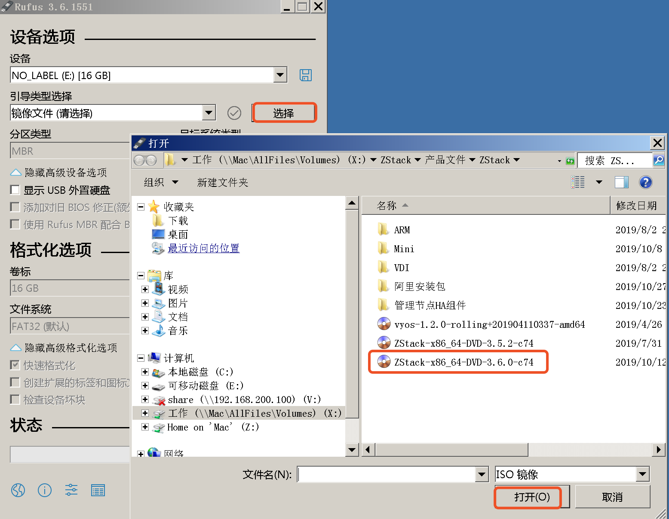
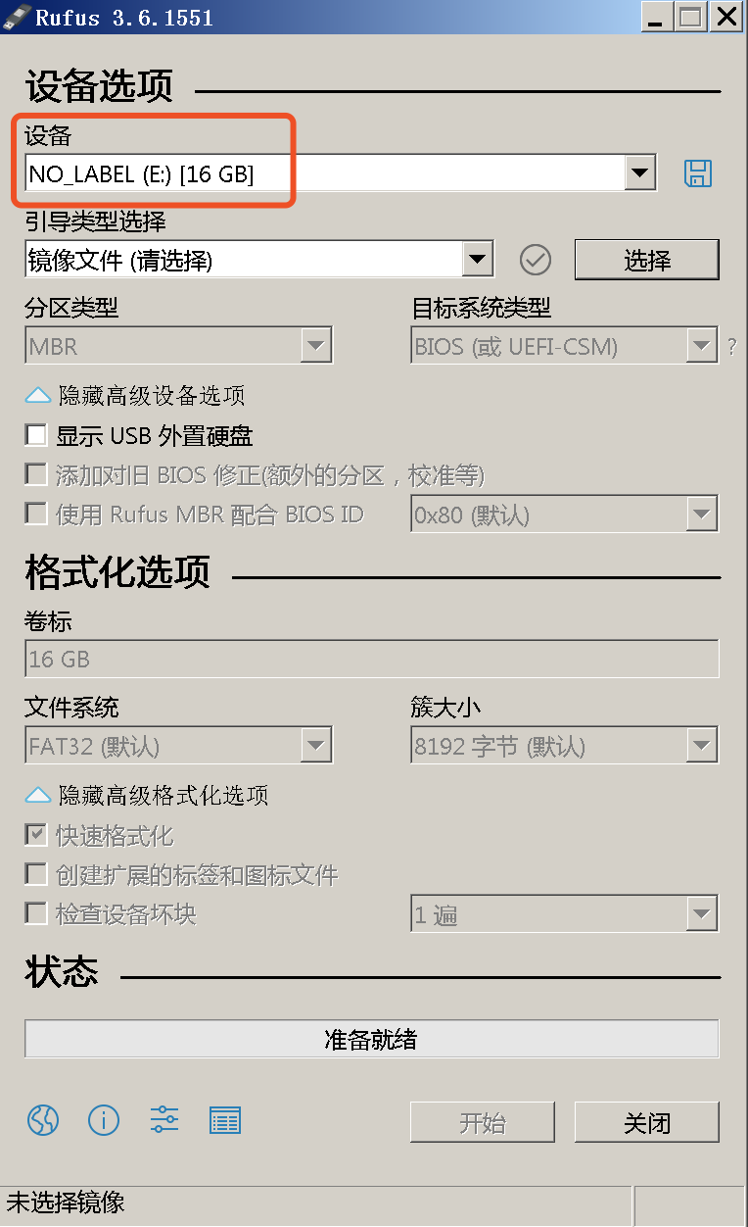
01
ZStack 部署步骤
刻录工具：UltraISO、rufus
刻录介质：DVD光盘、U盘
操作步骤
2.引导类型选择;选择镜像文件，点击选择添加ISO文件
使用rufus-3.6，将ISO镜像刻录到U盘。
操作步骤
1. 插入U盘并打开rufus刻录工具：

Slide 10
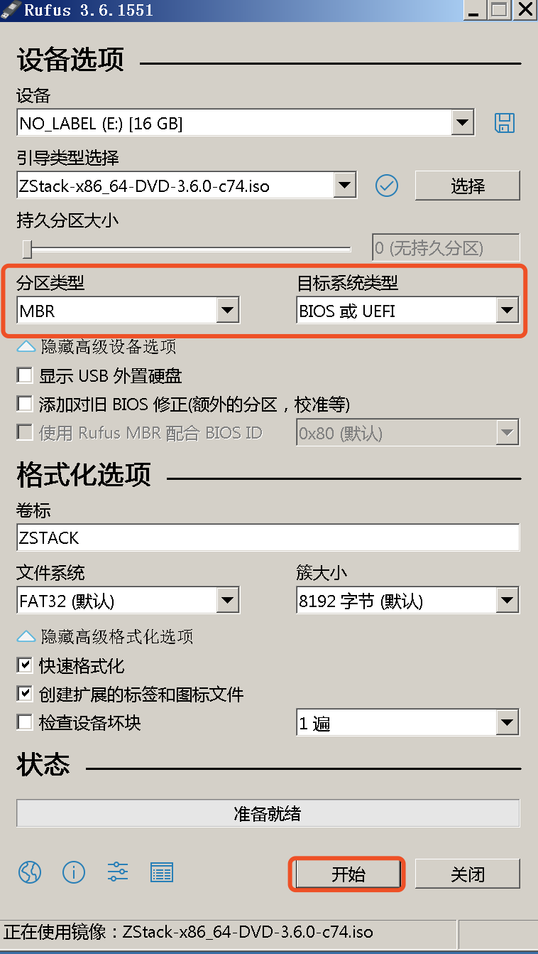
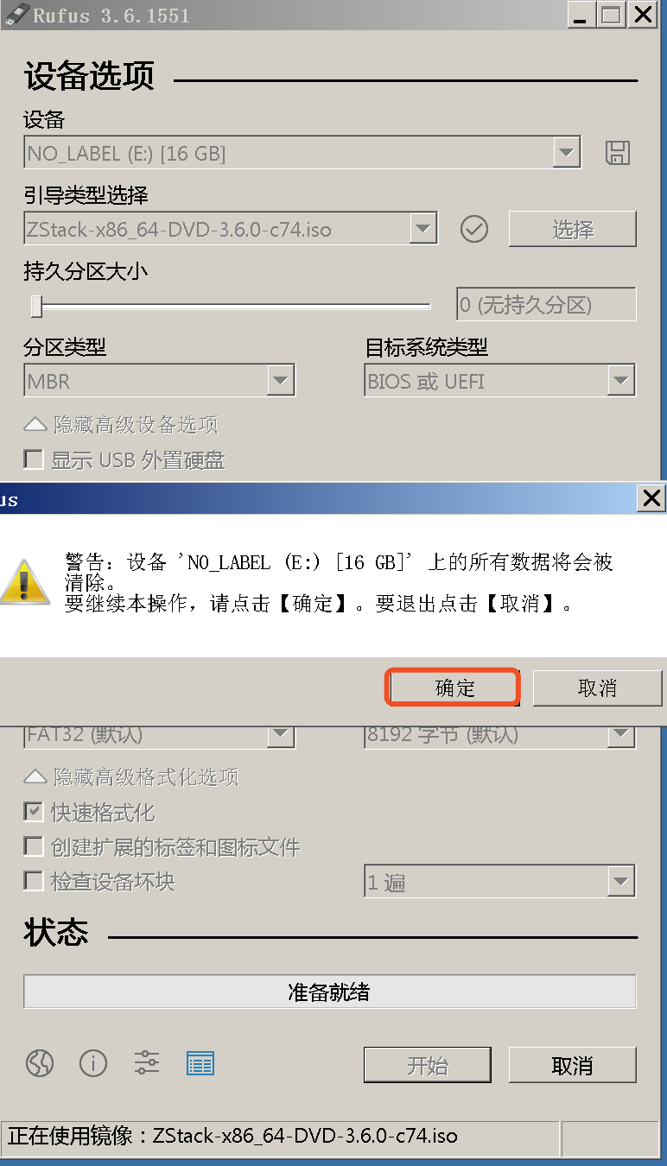
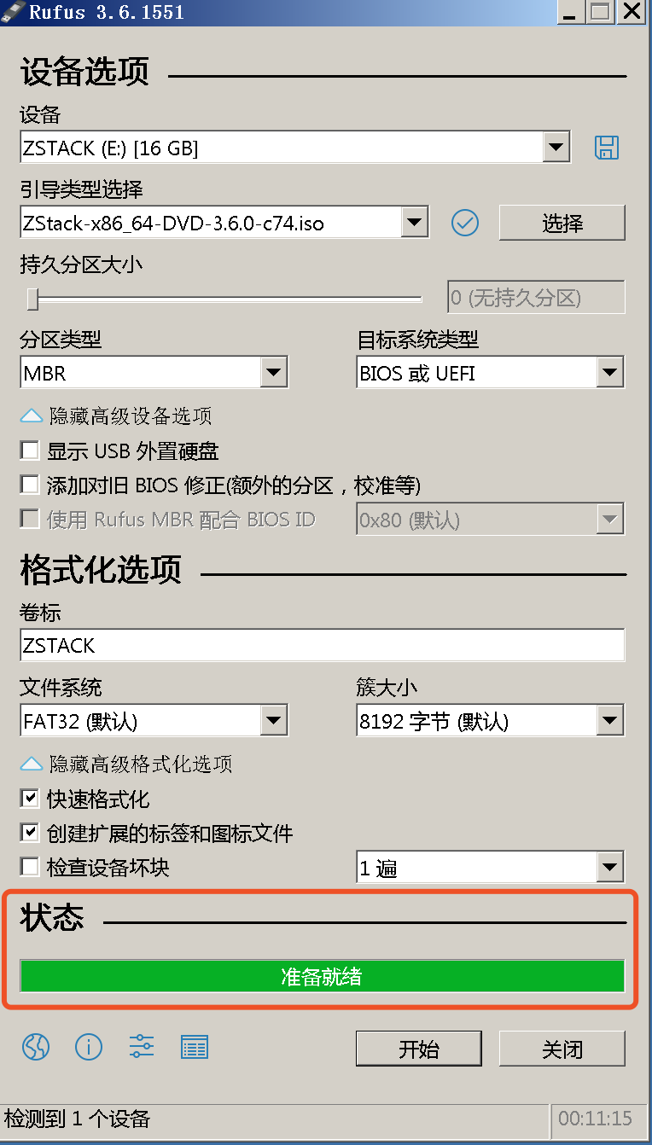
01
ZStack 部署步骤
操作步骤
3.保持默认配置，点击开始按钮进行刻录，直到刻录完成。

Slide 11
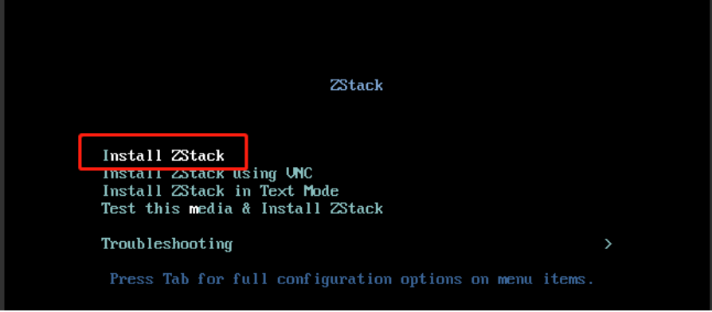
01
安装ZStack基础系统
操作步骤1：
管理员对上架的网络设备和服务器加载电源， 手动启动服务器进入 BIOS，检查以下内容：
确认服务器内硬盘的数据已作备份，安装过程会覆盖写入；
进入BIOS，开启CPU VT选项；开启超线程HT选项；
进入阵列卡配置，合适的RAID级别，以提供一定的数据冗余特性，具体配置两块SAS/SSD盘为Raid1；
设置U盘为第一启动顺序；
操作步骤2：
以上设置完毕后，服务器重启或上电后，进入安装导航。进入ISO引导安装界面，默认选择Install ZStack开始安装操作系统；当服务器引导模式选择为Legacy模式时U盘引导如下图所示：

Slide 12
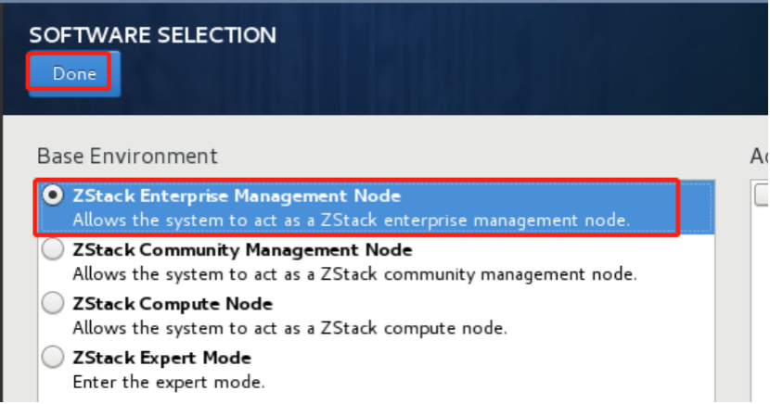
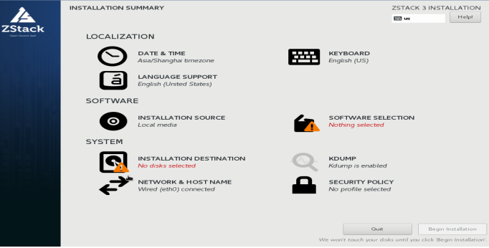
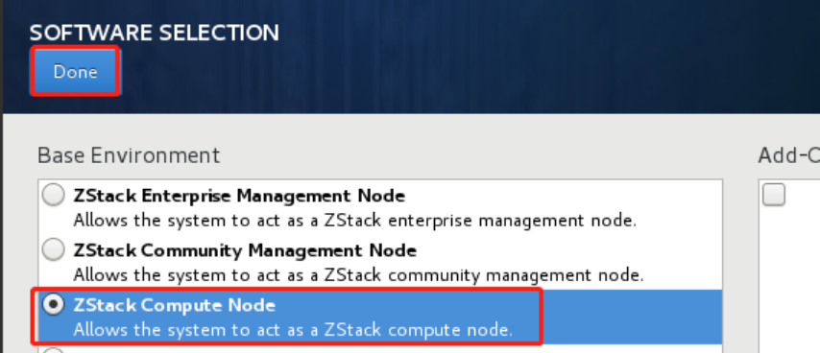
01
安装ZStack基础系统
操作步骤3：
进入系统安装界面后，已经预先配置如下默认选项，一般情况下管理员无需更改配置。
• DATE&TIME：为亚洲东八区
• LANGUAGE：English(United States)
• KEYBOARD：English(US)
系统安装界面如下图所示：
操作步骤4：选择安装模式。
在系统安装界面，点击SOFTWARE SELECTION进入服务器安装模式候选，如下图所示：

Slide 13
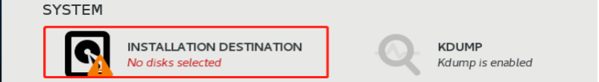
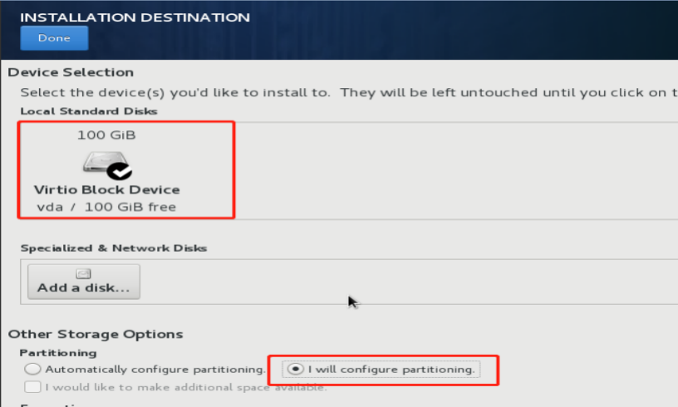
01
安装ZStack基础系统
操作步骤5：配置硬盘分区
在系统安装界面，点击INSTALLATION DESTINATION进入硬盘分区配置界面，如下图所示：
选择做好阵列的系统盘，点击I will configure partitioning进行手动分区，然后点击Done开始分区配置
注意：目前ZStack默认情况下会选择sda磁盘，在某些情况下真实用作系统盘的可能并不是sda,因此需要人为进行判断；系统盘一定要用物理阵列卡做好阵列，阵列最低级别为Raid1。磁盘容量建议在600GB以上。

Slide 14
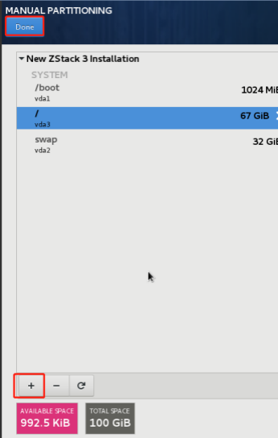
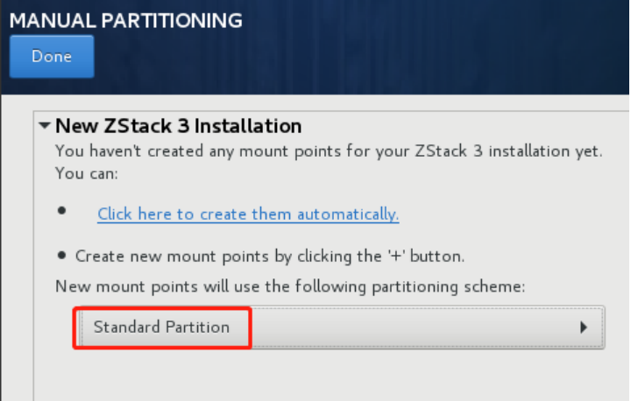
01
安装ZStack基础系统
手动将分区类型选择为Standard Partition，然后点击“+”进行分区，创建好分区后点击Done完成分区创建

Slide 15
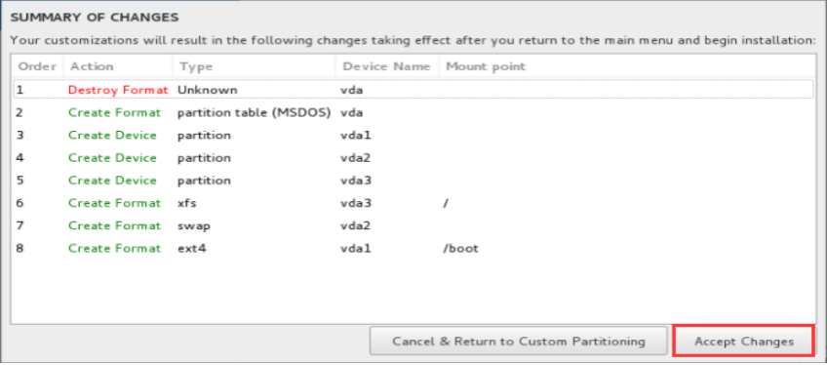
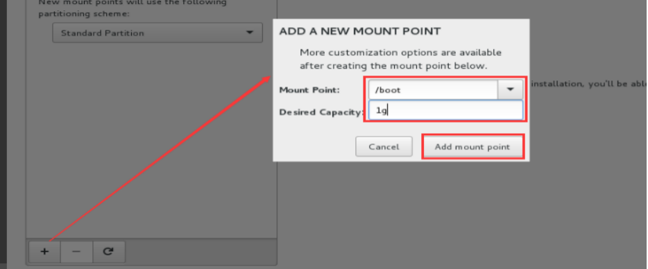
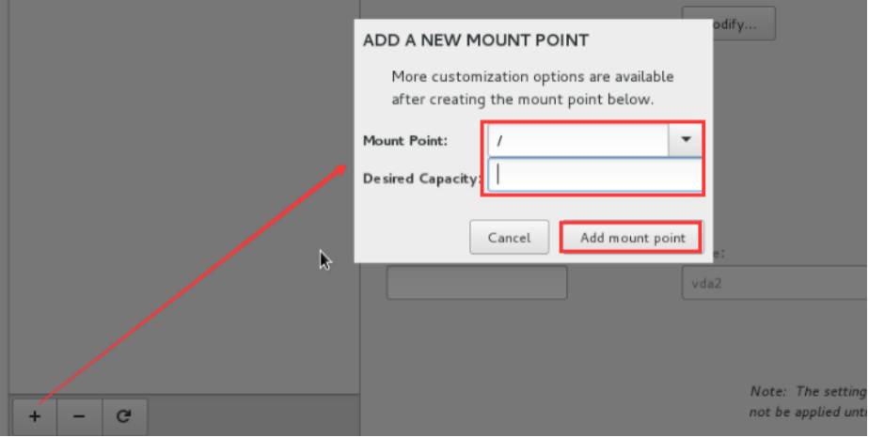
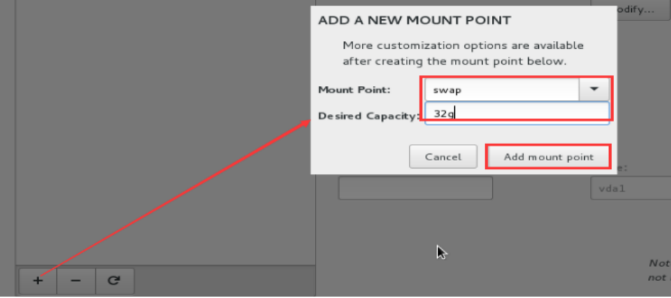
01
安装ZStack基础系统
创建引导分区：
创建swap分区：
创建根分区：
在配置根目录时，在Desired Capacity不输入数据，表示将所有空间都划分给/目录。
确认无误后，点击Done按钮完成磁盘分区操作;
注意：如果BIOS引导模式为UEFI模式时，则增加一个/boot/efi目录
点击Done按钮后会弹出确认框;点击Accept Changes应用分区配置。

Slide 16
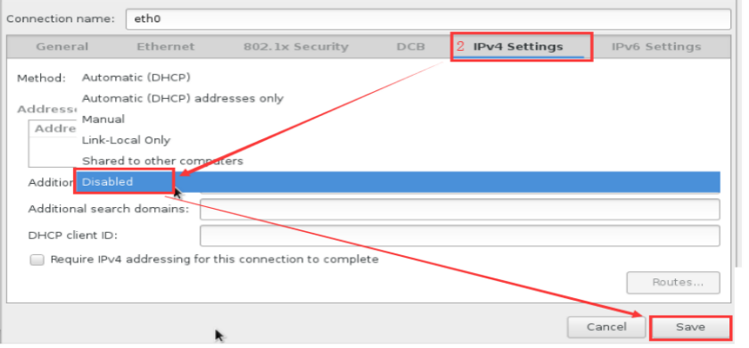
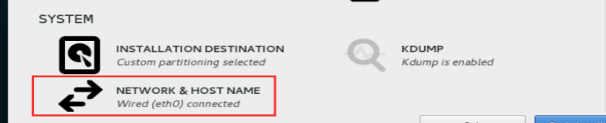
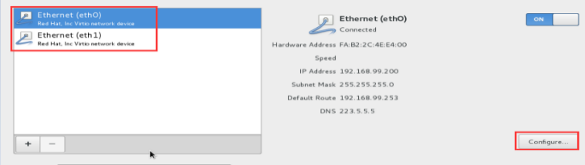
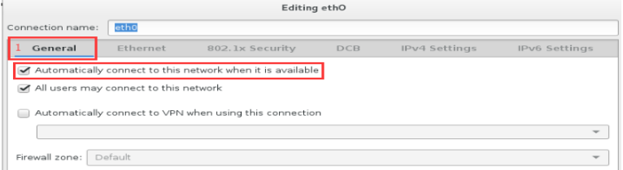
01
安装ZStack基础系统
操作步骤6：配置网络。
在系统安装界面，点击NETWORK & HOST NAME进入网卡配置主界面；如下图所示：
选择需要修改的网卡，点击Configure按钮进行配置；如下图所示：
默认不会勾选该选项，因此需要检查该网卡是否勾选开机自动启动网卡；如果未勾选请手动勾选；
如果安装模式选择的为计算节点，建议将IPv4设置配置为Disabled，网卡归一化操作，将通过命令行完成。设置好后点击Save按钮进行保存。

Slide 17
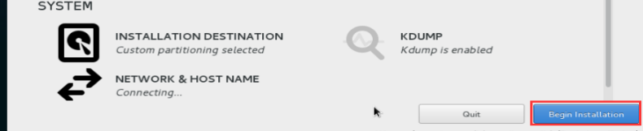
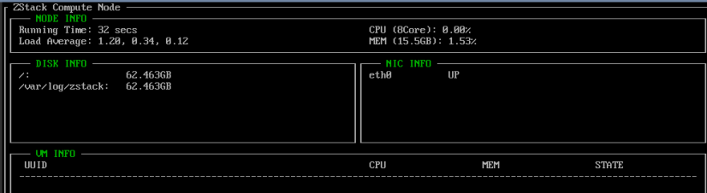
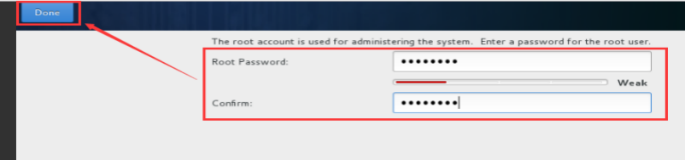
01
安装ZStack基础系统
操作步骤7：
网络配置完后，回到系统安装主界面，点击Begin Installation开始安装。
操作步骤8：
安装过程自动进行，安装过程中请设置ROOT PASSWORD；如下图所示：
基础系统安装完毕后会自动重启，重启完成后会自动进入TUI界面

Slide 18
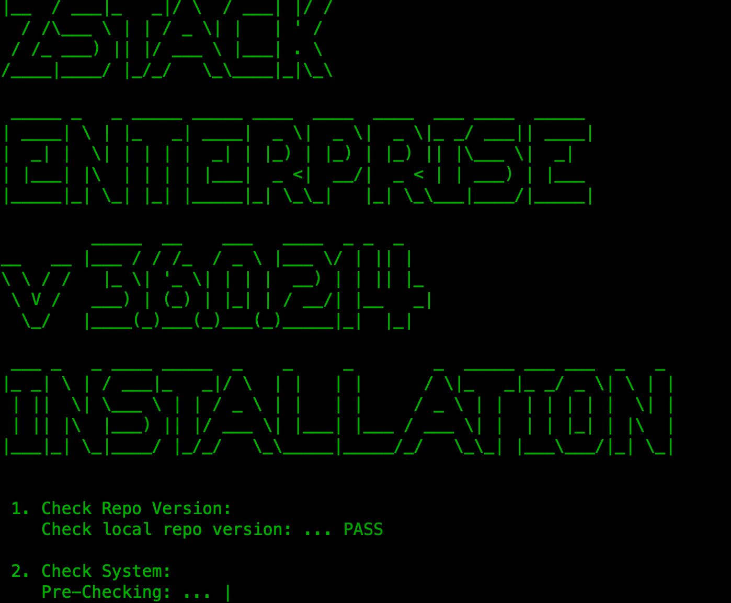
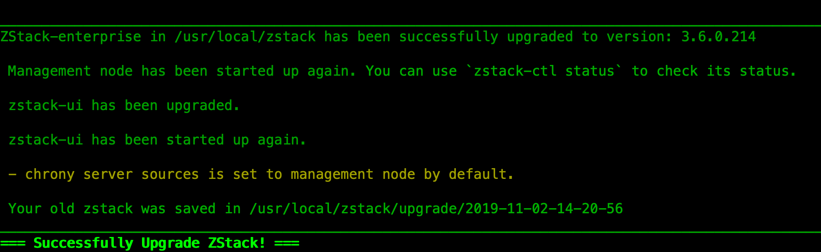
01
ZStack无缝升级
1.升级ZStack之前，需准备好新版本ISO包，上传到管理节点/opt/目录下
2.升级ZStack之前，需对数据库进行备份。
# zstack-ctl dump_mysql
3.执行以下命令升级ZStack到最新稳定版本。
#zstack-upgrade ZStack-x86_64-DVD-3.6.0-c74.iso

Slide 19
01
ZStack初始化
网络配置
操作系统初始化配置
时间同步
磁盘挂载
初始化
创建区域
创建集群
添加物理机
云平台初始化配置
创建二层网络
创建三层网络
创建镜像服务器
创建计算规格
初始化流程

Slide 20
01
操作系统初始化配置
网络配置→管理网配置
主备模式 # zs-bond-ab -c bond0 /以主备模式创建名称为bond0的bond组 # zs-nic-to-bond -a bond0 网卡编号1 /向bond0添加网卡 # zs-nic-to-bond -a bond0 网卡编号2 /向bond0添加网卡 链路聚合模式 # zs-bond-lacp -c bond0 /以链路聚合模式创建名称为bond0的bond组 # zs-nic-to-bond -a bond0 网卡编号1 /向bond0添加网卡1 # zs-nic-to-bond -a bond0 网卡编号2 /向bond0添加网卡2 配置IP地址 # zs-network-setting -i bond0 IP地址 掩码 网关 /直接在bond0接口上配置IP地址，通常用法 # zs-network-setting -b bond0 IP地址 掩码 网关 /以bond0为接口创建一个网桥，并对其设置IP地址；在双管理节点HA时经常用到。 注意：-b参数只在当管理节点同时做计算节点时，且业务网也走管理网以及双管理节点HA时使用，正常情况下建议直接使用-i参数进行IP地址配置。

Slide 21
01
操作系统初始化配置
网络配置→业务网配置
主备模式 # zs-bond-ab -c bond1 /以主备模式创建名称为bond1的bond组 # zs-nic-to-bond -a bond1 网卡编号1 /向bond1添加网卡 # zs-nic-to-bond -a bond1 网卡编号2 /向bond1添加网卡 链路聚合模式 # zs-bond-lacp -c bond1/以链路聚合模式创建名称为bond1的bond组 # zs-nic-to-bond -a bond1 网卡编号1 /向bond1添加网卡1 # zs-nic-to-bond -a bond1 网卡编号2 /向bond1添加网卡2
网络配置→存储网配置
链路聚合模式 # zs-bond-lacp -c bond2 /以链路聚合模式创建名称为bond2的bond组 # zs-nic-to-bond -a bond2 网卡编号1 /向bond2添加网卡1 # zs-nic-to-bond -a bond2 网卡编号2 /向bond2添加网卡2 配置IP地址 # zs-network-setting -i bond2 IP地址 掩码 /直接在bond2接口上配置IP地址，通常用法 注意：通常情况下存储网络是独立的，因此可以不用设置网关

Slide 22
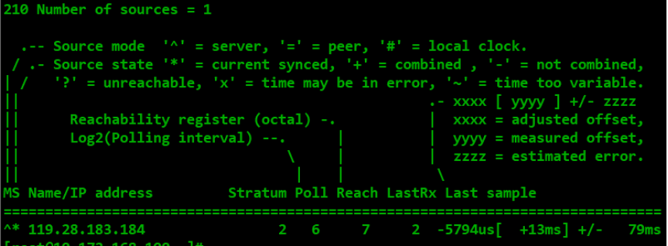
01
操作系统初始化配置
时间同步设置
在ZStack管理节点配置文件中定义chrony.serverIp地址
vim /usr/local/zstack/apache-tomcat/webapps/zstack/WEB-INF/classes/zstack.properties 配置文件，修改如下：
chrony.serverIp.0 = 0.cn.pool.ntp.org
然后按ESC建，输入:wq保存退出
为了让配置文件生效，需重启ZStack服务
#zstack-ctl restart_node
服务重启完成后，在添加计算节点到ZStack平台中时，相关时间同步配置自动完成配置；通过这种方式可快速配置好时间同步源IP地址
# cat /etc/chrony.conf /检查时间同步源地址是否为手动配置的
# systemctl restart chronyd.service /重启时间同步服务
# chronyc sources -v /验证时间同步状态，chronyd服务重启完成后2分钟再执行查看其状态
# hwclock -w /将其准确的时间写入到硬件中，以免硬件时钟错乱，影响系统稳定性

Slide 23
01
操作系统初始化配置
磁盘挂载→镜像仓库
ImageStore主要用于存放云主机的镜像模板或ISO文件的服务器；ImageStore服务器可以是独立服务器，也可以与管理节点或者计算节点混用，只要磁盘空间能满足需求即可。可以参考如下命令完成ImageStore配置：
磁盘分区 #parted /dev/sdb mklabel gpt #parted /dev/sdb mkpart zstack_bs 0% 100% 使用优化参数格式化分区 #mkfs.xfs -f -i size=512 -l size=128m,lazy-count=1 -d agcount=16 /dev/sdb1 创建zstack_bs目录 #mkdir -p /zstack_bs 为防止直接使用盘符分区发生变化因此建议是UUID方式进行挂载；查询磁盘UUID方法如下： # ll -a /dev/disk/by-uuid/ |grep sdb1 上图中红框部分就是分区的UUID；挂载使用下面命令挂载： 手动挂载 mount /dev/disk/by-uuid/243ff219-b5bd-455f-a6e7-a24ac957e42e /zstack_bs/ 手动挂载 #mount /dev/sdb1 /zstack_bs/ 自动挂载 chmod +x /etc/rc.d/rc.local && chmod +x /etc/rc.local;vim /etc/rc.local mount /dev/disk/by-uuid/243ff219-b5bd-455f-a6e7-a24ac957e42e /zstack_bs/ 验证挂载 # df -Th |grep /zstack_bs

Slide 24
01
操作系统初始化配置
磁盘挂载→本地主存储
本地存储是指使用计算节点本身的磁盘空间配合适当的阵列级别组成的存储池；本地存储具有成本低、实现简单、数据安全依靠阵列级别来保障；使用本地存储的云主机不具备搞可用、Windows云主机不支持在线迁移，其原因是因为本地存储采用总线型进行数据存放；通过以下命令实现：
磁盘分区 parted /dev/sdb mklabel gpt parted /dev/sdb mkpart zstack_ps 0% 100% 使用优化参数格式化分区 存储空间低于30TB使用如下优化参数进行格式化： mkfs.xfs -f -i size=512 -l size=128m,lazy-count=1 -d agcount=16 /dev/sdb1 存储空间大于30TB使用如下优化参数进行格式化： mkfs.xfs -f -i size=512 -l size=128m,lazy-count=1 -d agcount=32 /dev/sdb1 手动创建zstack_ps目录 mkdir -p /zstack_ps 为防止直接使用盘符分区发生变化因此建议是UUID方式进行挂载；查询磁盘UUID方法如下： # ll -a /dev/disk/by-uuid/ |grep sdb1 上图中红框部分就是分区的UUID；挂载使用下面命令挂载： 手动挂载 mount /dev/disk/by-uuid/243ff219-b5bd-455f-a6e7-a24ac957e42e /zstack_ps/ 自动挂载： chmod +x /etc/rc.d/rc.local && chmod +x /etc/rc.local;vim /etc/rc.local 为rc.local增加权限；编辑rc.local时添加如下内容： mount /dev/disk/by-uuid/243ff219-b5bd-455f-a6e7-a24ac957e42e /zstack_ps/ 验证挂载 # df -Th |grep /zstack_ps

Slide 25

01
云平台初始化操作
默认管理员账户为：admin
密码为：password
通过浏览器（推荐Firefox或Chrome）访问ZStack网页控制台：http://X.X.X.X:5000/

Slide 26
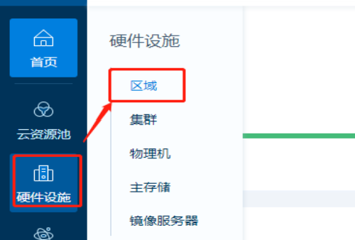
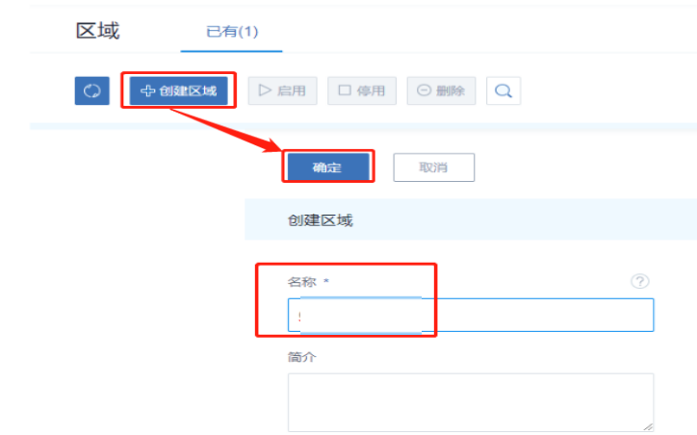
01
云平台初始化操作
→创建区域
区域：ZStack中最大的一个资源定义，包括集群、二层网络、主存储等资源。
点击“硬件设施”→点击“区域”，进入添加区域界面
点击“创建区域”按钮，然后输入区域名称，如果需要介绍区域信息，可在简介中进行描述；设置好后点击“确定”按钮完成区域创建。

Slide 27
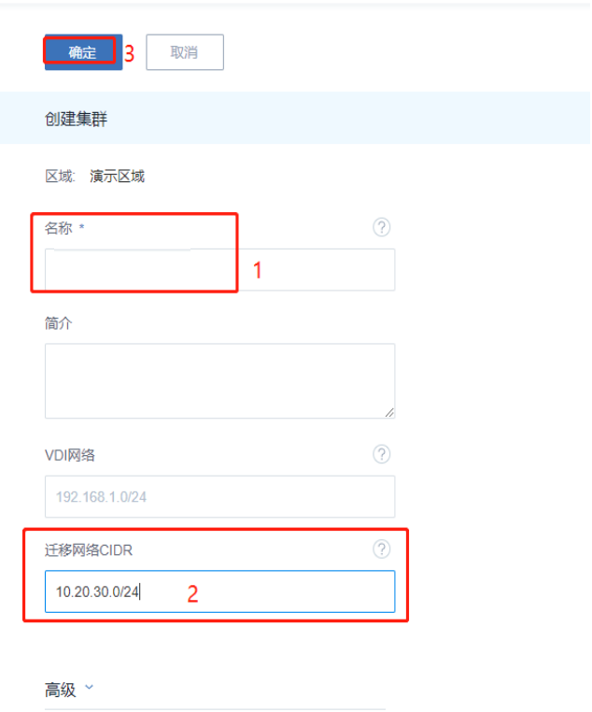
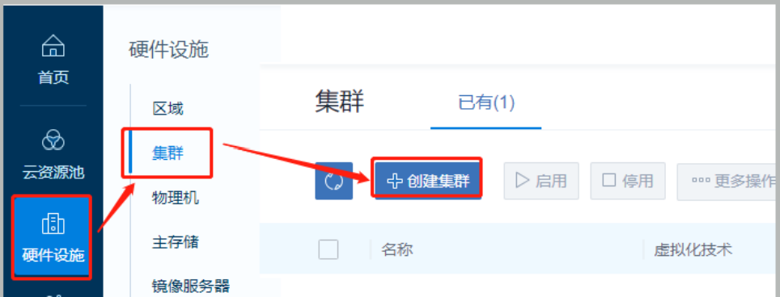
01
云平台初始化操作→创建集群
集群：一组物理机（计算节点）的逻辑集合，通过集群可以将相同CPU特性的物理服务器整合成一个资源池，在ZStack平台中集群主要用途是对资源进行逻辑区分与资源管理，存储、二层网络均以集群为单位进行挂载，通过集群规划可以将不同类型的CPU物理服务器进行分组；同时也可以按照存储类型进行分组；也可以按照生产业务的特性进行集群资源的划分
点击“硬件设施”→再点击“集群” →点击“创建集群”按钮，弹出集群创建页面
输入集群名称，简介描述，如规划了迁移网络则填上迁移网络的CIDR信息；点击确定完成集群创建

Slide 28
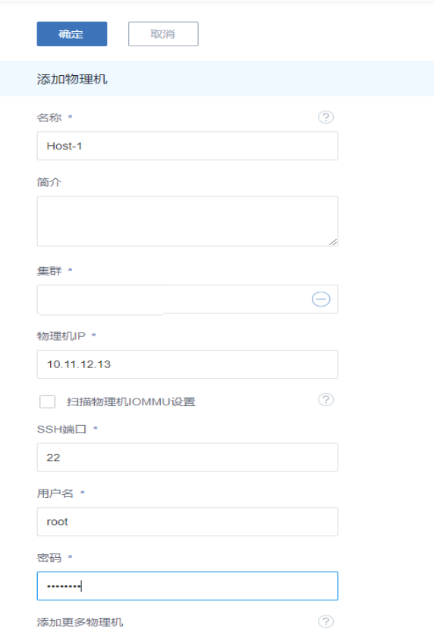
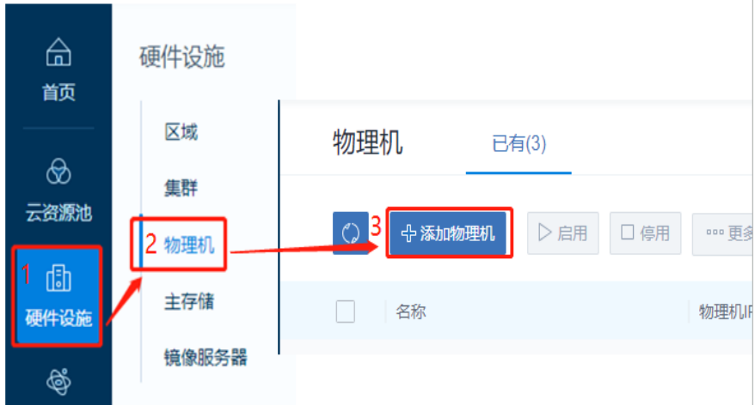
01
云平台初始化操作→添加物理机
物理机：也称之为计算节点，是云计算平台的核心资产，云主机将会运行在物理机之上
点击“硬件设施”→点击“物理机”→点击“添加物理机”按钮弹出添加物理机的界面
添加物理机通常情况下需要输入，名称、选择集群、管理IP、SSH端口、用户名及密码

Slide 29
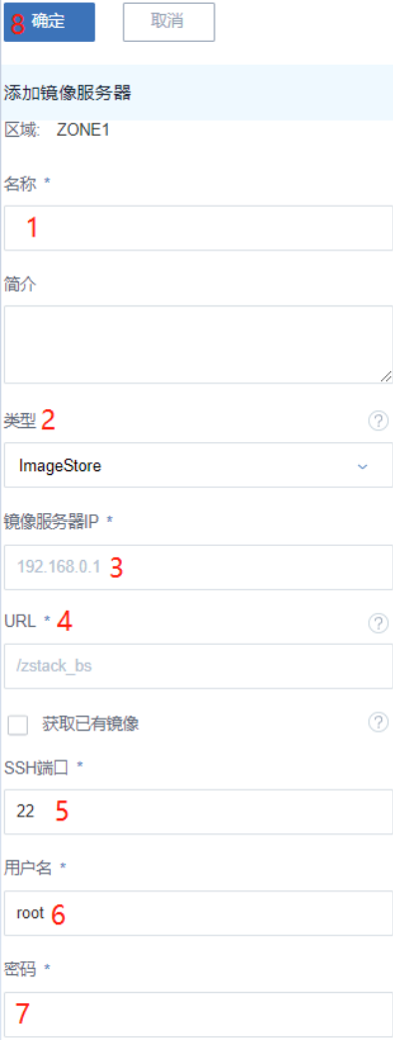
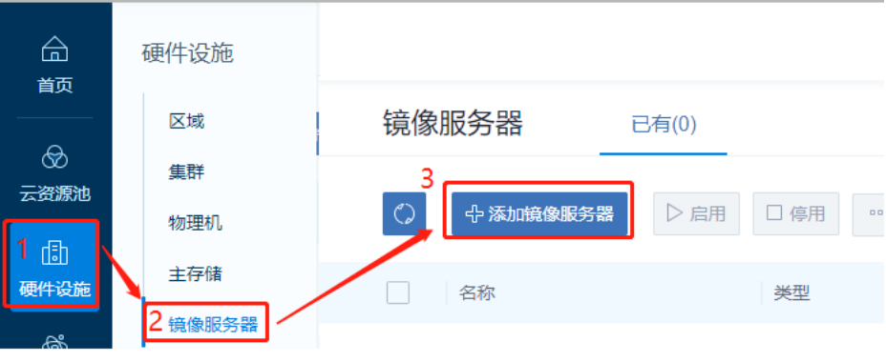
01
云平台初始化操作→添加镜像服务器
镜像服务器：用于存放云主机的镜像模板或ISO文件的存储服务器
以ImageStore方式为例，创建镜像仓库步骤：
1、设置镜像仓库名称；
2、选择镜像仓库类型为ImageStore；
3、输入镜像服务器IP地址；
4、输入存放镜像文件目录；
5、输入SSH端口；默认为22
6、输入用户名，默认为root
7、输入密码
8、确认无误后，点击确定完成创建
点击“硬件设施”→点击“镜像服务器”→点“添加镜像服务器”按钮，弹出添加镜像服务器界面

Slide 30
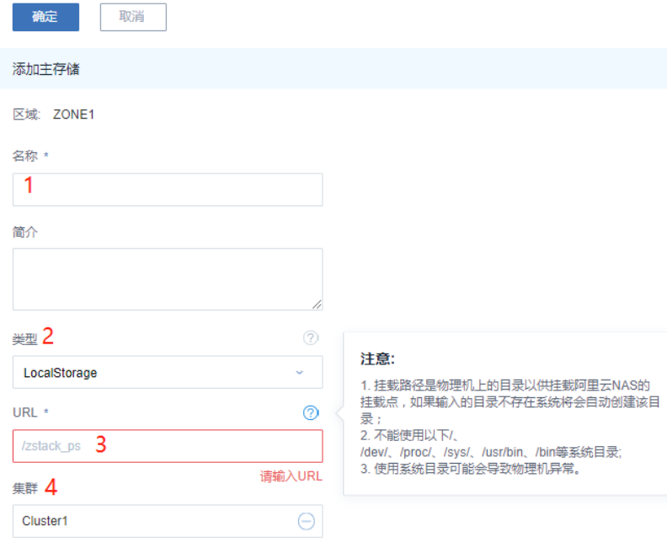
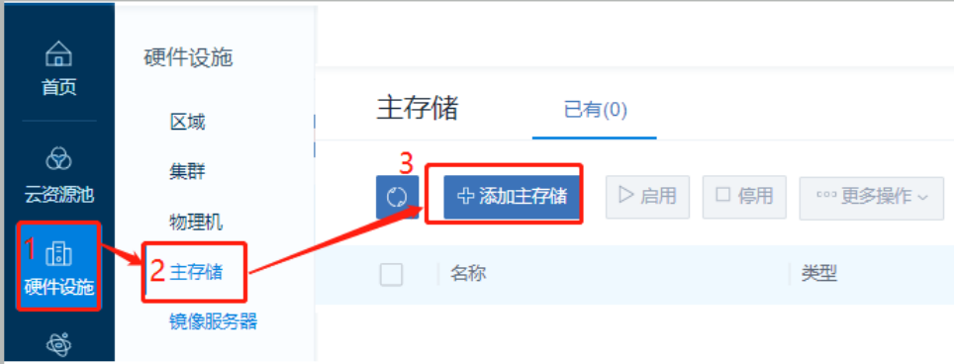
01
云平台初始化操作→添加本地存储
主存储：用于存储云主机磁盘文件（包括：根云盘、数据云盘、根云盘快照、数据云盘快照、镜像缓存等）的存储服务器
点击“硬件设施”→点击“主存储”→点击“添加主存储”按钮，弹出添加主存储的界面
ZStack平台几乎支持所有常见通用存储类型；以本地存储为例添加主存储步骤：
1、填写主存储名称；
2、选择类型为LocalStorage；
3、填写存储挂载路径URL；
4、如果有多个集群手动选择需要挂载的集群；
5、确认配置无误，点击确定完成创建。

Slide 31
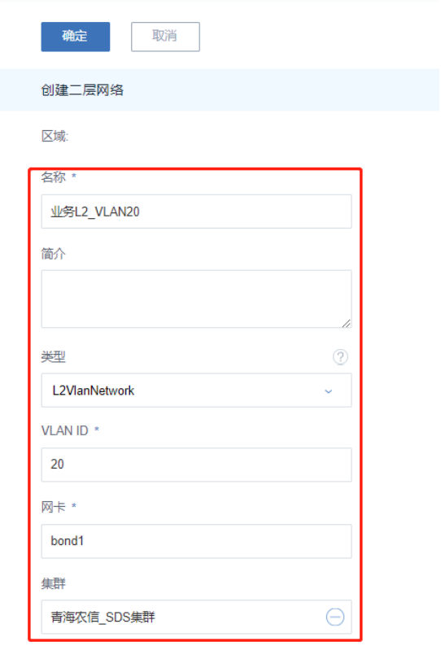
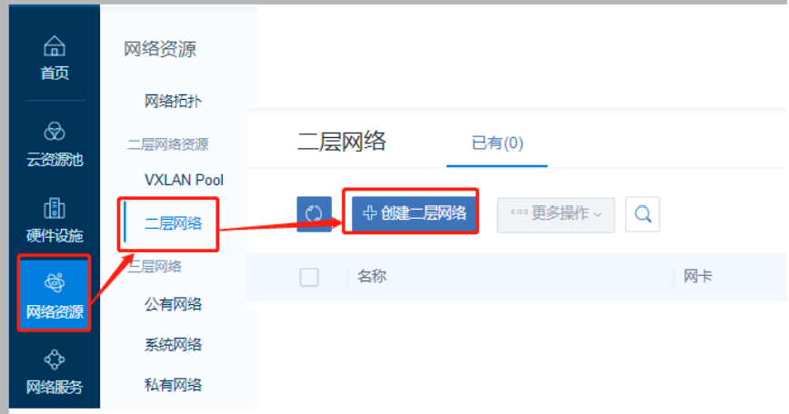
01
云平台初始化操作→创建二层网络
二层网络：可以理解为一个虚拟的二层交换机，用于与物理网络到虚拟网络的二层连接
二层网络类型：
NoVlanNetwork
交换机端口为Access
L2VlanNetwork
交换机端口为Trunk
VxLanNetwork
交换机端口为Access
点击“网络资源”→点击“二层网络”→点击“创建二层网络”按钮，打开创建页面
以L2VlanNetwork类型为例，创建二层网络所需的信息为：vLanID、网卡、选择集群。
注：当选择二层网络类型为L2VlanNetwork时，规划的物理网卡所对应的交换机端口应为Trunk模式；如果使用聚合组则聚合组应配置为Trunk模式，然后根据实际情况放通相应的VLAN ID通过。

Slide 32
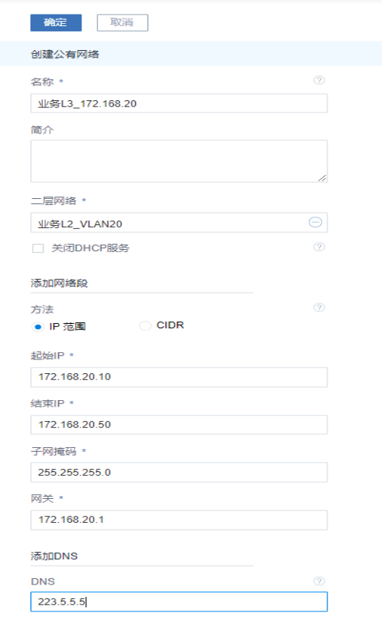
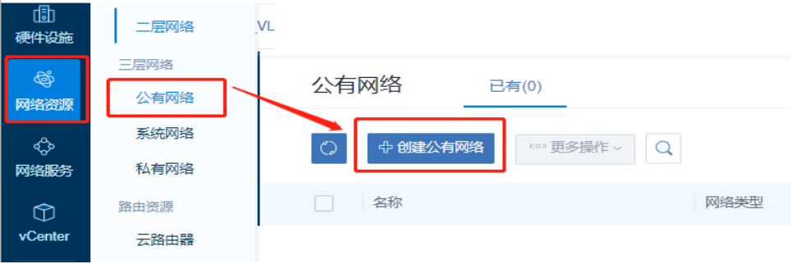
01
云平台初始化操作→创建三层网络
三层网络：三层网络用于定义云主机使用的网络配置，包括IP地址范围、网关、DNS等。
三层网络类型：
1、公有网络
公有网络有两种理解方式：
1、由电信运营商分配的公网IP地址；
2、特殊的企业内部网络IP段。
2、系统网络
用于云路由管理的专用网络
3、私有网络
用于云平台内部云主机连接的网络，该网络特点是通常情况下流量无法传递到其他网络，需借助弹性IP、端口转发等技术实现流量传递到其他网络。
点击“网络资源”→点击“公有网络”→点击“创建公有网络”按钮，打开创建页面
以创建公有网为例，所需信息：名称、选择二层网络、设定IP范围、掩码、网关及DNS。

Slide 33
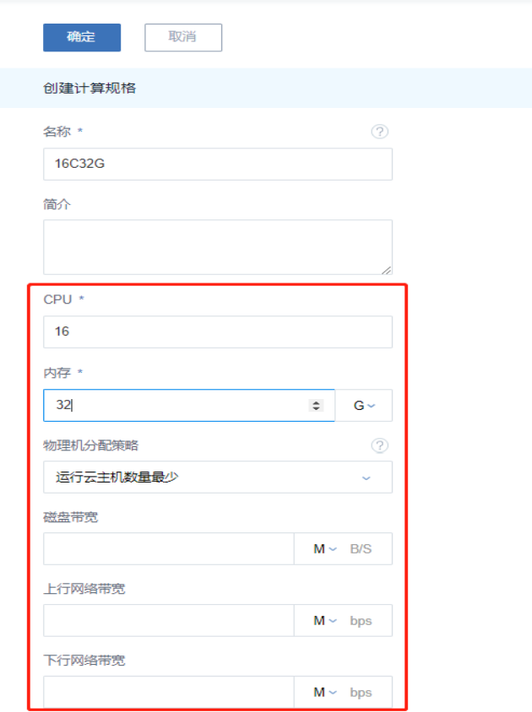
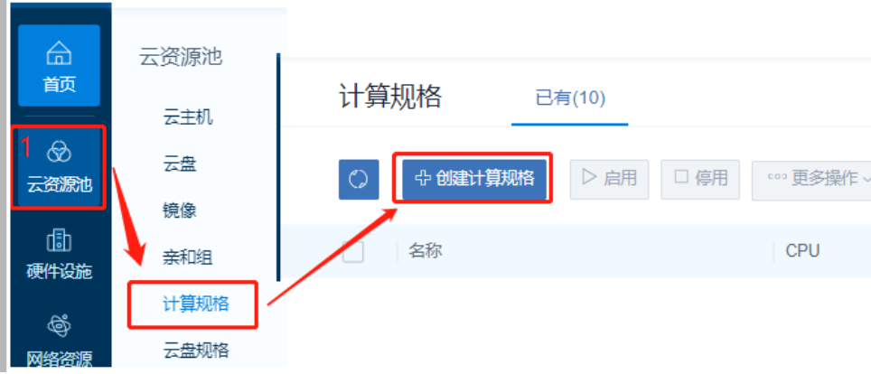
01
云平台初始化操作→创建计算规格
计算规格：计算规格就是定义创建云主机时所调用的资源分配模板；通常包含vCPU数量、内存容量、物理机分配策略。
点击“云资源池”→点击“计算规格”→点击“创建计算规格”按钮，打开创建页面
创建计算规格所需的信息为：名称、vCPU数量、内存容量以及物理机分配策略；磁盘QOS及网络QOS根据实际情况选择；此处的磁盘QOS则是针对系统盘进行限速控制的。
默认使用运行云主机数量最少：优先选择云主机最少的物理机来创建云主机

Slide 34
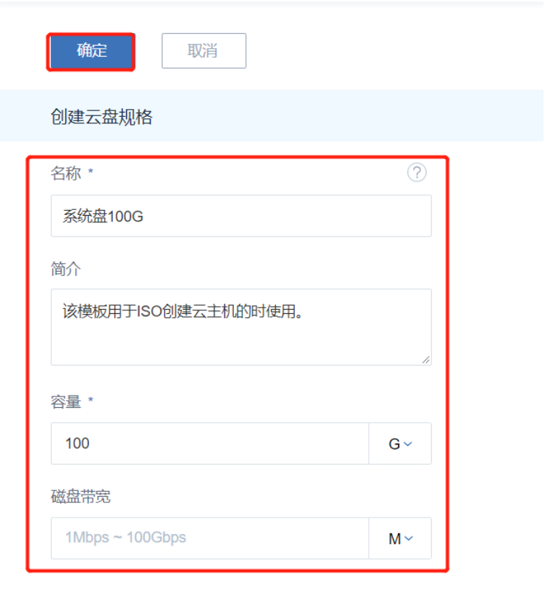
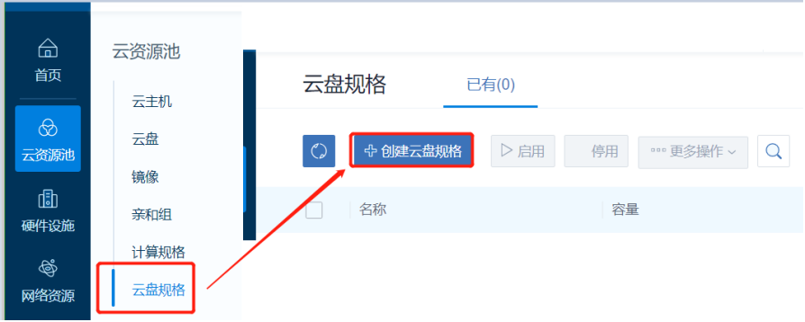
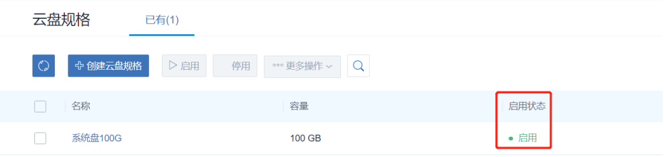
01
云平台初始化操作→添加云盘规格
云盘规格：云盘规格用于定义创建系统根盘、云数据盘时所使用资源大小的模板；可以根据实际情况设置磁盘QOS。

Slide 35
01
课后作业
1、ZStack部署前有那些准备工作？
2、写出ZStack无缝升级步骤？

Slide 36
02
ZStack网络配置

Slide 37
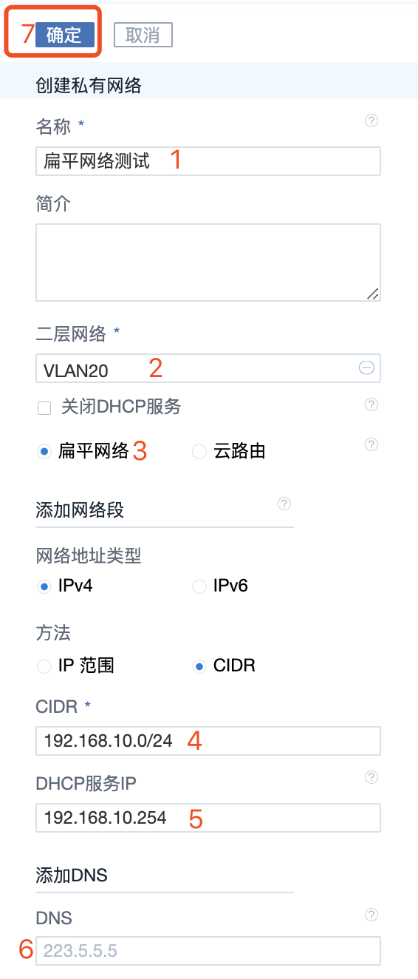
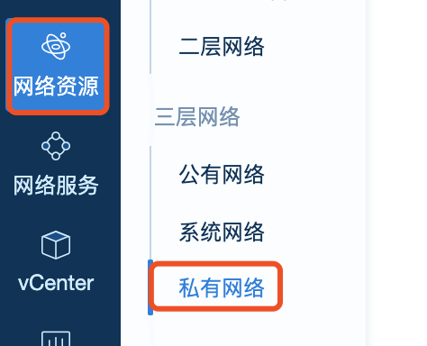
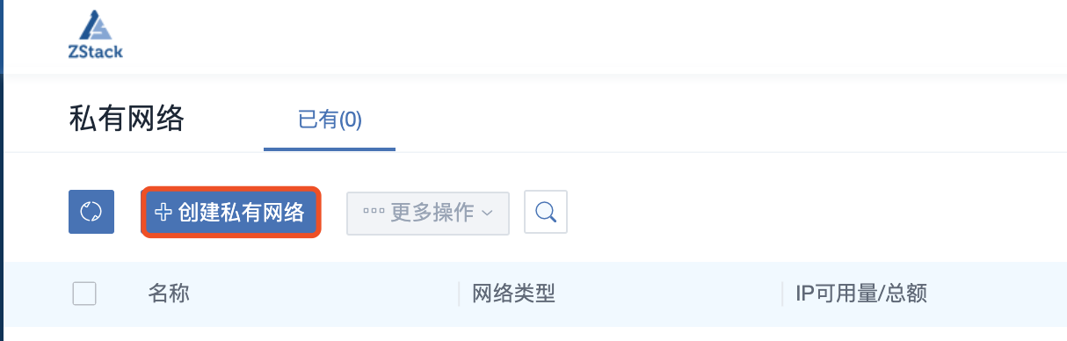
02
ZStack网络配置
创建扁平网络
私有网络
用于云平台内部云主机连接的网络，该网络特点是通常情况下流量无法传递到其他网络，需借助弹性IP、端口转发等技术实现流量传递到其他网络。
创建扁平网络
点击“网络资源”→点击“私有网络”→点击“创建私有网络”按钮，打开创建页面

Slide 38



02
ZStack网络服务
创建安全组
使用场景：给云主机提供三层网络防火墙控制，控制TCP/UDP/ICMP等数据包进行有效过滤，对指定网络的指定云主机按照指定的安全规则进行有效控制。
1、设置安全组名称；建议以业务系统名称+端口模式进行命名；
2、选择地址使用类型；
3、选择网络；
4、设置规则；
5、选择要绑定的云主机网卡；
选择“网络服务”→点击“安全组”→点击“创建安全组”打开安全组创建页面；

Slide 39




02
ZStack网络服务
创建弹性IP
使用场景：用于当平台中的业务使用平台内部网络将业务发布到外部或者公有网络，从而实现隐藏真实IP的场景。
功能场景示意图：
1、设置所创建弹性IP名称；建议以业务名称进行命名；
2、选择所用弹性IP，IP分配方式；可以选择新建，也可以使用已有的IP；新建时一般均选择新建虚拟IP；
3、选择外部或公有网络；
4、指定外部或公网IP地址；
5、点击“下一步”进行云主机绑定；
6、选择要绑定弹性IP的云主机；
7、确定配置无误点击“确定”完成弹性IP创建。
点击“网络服务”→点击“弹性IP”→点击“创建弹性IP”打开创建弹性IP界面；

Slide 40

02
ZStack网络服务 负载均衡
应用场景：用于保障在云平台中部署的业务提供连续可靠的服务。在ZStack平台需依赖云路由来完成该功能，因此需要云路由模式创建私有网络或使用VPC路由创建VPC网络
负载均衡架构

Slide 41






02
ZStack网络服务
负载均衡器
应用场景：用于保障在云平台中部署的业务提供连续可靠的服务。在ZStack平台需依赖云路由来完成该功能，因此需要云路由模式创建私有网络或使用VPC路由创建VPC网络。

Slide 42



02
ZStack网络服务 端口转发
端口转发：用于当平台中的业务使用平台内部网络将业务发布到外部或者公有网络，但公有网络IP地址紧张，需要一个公有IP对应多个云主机。

Slide 43
02
课后作业
1、安全组的使用场景？
2、ZStack负载均衡器需要什么组件来实现？

Slide 44
03
ZStack模板封装

Slide 45
03
ZStack模板封装
Windows2012R2系统封装
准备软件工具:
•可正常使用的ZStack云平台
• Windows Server 2012R2镜像
请在Microsoft官网自行获取Windows Server 2012R2镜像，并遵守相关授权许可。
ed2k://|file|cn_windows_server_2012_r2_vl_with_update_x64_dvd_6052729.iso|5545527296|BD499EBCABF406AB82293DD8A5803493|/
• windows-virtio-driver镜像:
上传镜像URL路径: file:///opt/zstack-dvd/zstack-windows-virtio-driver-3.5.iso

Slide 46

03
ZStack模板封装
Windows2012R2系统封装
上传Windows ISO镜像
将Windows 2012镜像和windows-virtio-driver镜像添加到ZStack镜像列表，为安装操作系统使用。
操作步骤
添加Windows镜像
在ZStack私有云主菜单，点击云资源池 > 镜像按钮，在镜像界面，点击添加镜像按钮，在弹出的添加镜像界面，可参考以下示例输入相应内容:
• 名称:设置镜像名称
• 简介:可选项，可留空不填
• 镜像类型:选择系统镜像
• 镜像格式:选择ISO
• 平台:必须选择WindowsVirtio
• 镜像服务器:选择已创建的镜像服务器
• 镜像路径:选择或输入添加镜像的URL路径或本地文件路径

Slide 47



03
03
ZStack模板封装
Windows2012R2系统封装
创建云主机
选择“云资源池”→点击“云主机”→点击“创建云主机按钮”打开云主机创建页面；
创建云主机必需的步骤：
1、选择添加方式； 平台支持创建单个云主机和创建多个云主机，根据需求进行选择。
2、设置云主机名称；在设置名称时建议以业务系统名称进行命名，方便管理运维。
3、选择计算规格；根据定义的计算规格结合业务需求选择适合的计算规格。
4、选择镜像模板；根据业务需求选择相应的镜像模板。
5、选择三层网络；在新版本中平台三层网络同时支持IPv4和IPv6，请根据自身业务需求进行选择；同时也可以在创建云主机过程中设置网卡属性。
6、在创建云主机页面，点击高级按钮，参考以下示例设置虚拟光驱: 虚拟光驱:windows-virtio-driver镜像
7、确认配置无误后点击“确定”开始创建。

Slide 48


03
ZStack模板封装
Windows2012R2系统封装
加载驱动程序
安装操做系统过程中，会出现无法识别磁盘的提示
点击确定 > 下一步按钮，完成驱动程序安装，接着完成操作系统安装部署。

Slide 49





03
ZStack模板封装
Windows2012R2系统封装
安装驱动程序
装完系统之后还需要安装一系列的虚拟驱动；如虚拟网卡、磁盘控制器等等

Slide 50





03
ZStack模板封装
Windows2012R2系统封装
安装QGA和内存监控组件

Slide 51

03
ZStack模板封装
Windows2012R2系统封装
系统二次封装
卸载云主机上的所有ISO，然后在Windows 2012内，打开cmd命令行窗口，执行：
C:\Windows\System32\sysprep\sysprep.exe

Slide 52



03
ZStack模板封装
创建系统模板

Slide 53

03
ZStack模板封装
CentOS7系统模板封装
系统模板配置
操作步骤
1. 指定hostname 在CentOS 7中，执行命令hostnamectl set-hostname localhost.domain.com，指
定hostname名称为localhost，立即生效。
2. 配置网络 参考以下配置修改相应文件，以避免云主机开机后，无法自动获取IP地址。
将/etc/sysconfig/network-scripts/ifcfg-eth0文件修改为以下内容。删除相关UUID的指定信息。
3.安装Qemu Guest Agent a) 使用命令yum install qemu-guest-agent -y安装qga。
b) 使用命令systemctl enable qemu-guest-agent设置开机启动。 c) 使用getenforce命令检查SELINUX状态，如果返回Enforcing，则执行vi /etc/selinux/config命
令修改SELINUX状态为disabled，保存并退出

Slide 54
03
课后作业
1、在按装Windows操作系统时除了挂载Windows安装镜像，还需挂载什么镜像？
2、在封装Linux镜像时使用什么命令修改主机名？

Slide 55
04
ZStack运维云监控

Slide 56

04
ZStack运维监控
ZStack基本运维指令
ZStack提供ZStack-ctl对服务或者资源进行命令行控制。
常用的ZStack-ctl命令：
• 状态检查：ZStack-ctl status
正常状态为：
MN status: Running
UI status: Running
• 服务控制：zstack-ctl stop/start/stop_ui/start_ui/restart_node/
• 日志收集：zstack-ctl collect_log
• 备份数据库: zstack-ctl dump_mysql
• 恢复数据库: zstack-ctl restore_mysql -f back.gz --mysql-root-password password
• 管理节点IP变更：zstack-ctl change_ip
• 检查配置： zstack-ctl show_configuration

Slide 57
04
ZStack运维监控
ZStack日志用途
类型 | 日志路径 | 日志所在机器
管理节点日志 | /usr/local/zstack/apache-tomcat/logs/managem ent-server.log | 管理节点
管理节点UI日志 | /usr/local/zstack/apache-tomcat/logs/ZStack-ui.log | 管理节点
控制台代理日志 | /var/log/zstack/ZStack-console-proxy.log | 管理节点
管理节点部署日志 | /var/log/zstack/deploy.log | 管理节点
shell命令日志 | /var/log/zstack/ZStack.log | 物理主机
ZStack kvmagent 日志 | /var/log/zstack/ZStack-kvmagent.log | 物理主机
VM对应的libvirt 日志 | /var/log/libvirt/qemu/vm_uuid.log | 物理主机
系统基本日志 | /var/log/messages | 管理节点/物理主机等
镜像仓库日志 | /var/log/zstack/ZStack-store/zstore.log | 镜像仓库
ceph 主存储日志 | /var/log/zstack/ceph-primarystorage.log | Ceph Mon节点
ceph 备份存储日志 | /var/log/zstack/ceph-backupstorage.log | Ceph Mon节点
云路由器的日志 | /home/vyos/zvr/zvr.log | 云路由器
扁平网络的配置及日志 | /var/lib/zstack/dnsmasq/ | 物理主机

Slide 58


04
ZStack运维监控
物理机监控
使用场景：
对集群中的物理主机的实时性能分析，以直观的动态图形界面展示出服务器资源使用情况

Slide 59


04
ZStack运维监控
云主机机监控
使用场景：
对平台中的云主机实时性能分析，以直观的动态图形界面展示出云主机资源使用情况

Slide 60



04
ZStack运维监控
性能TOP5
使用场景：
性能TOP5是面向运维人员推出的可视化性能监控页面，在该页面可直观便捷查看物理机、云主机、路由器、虚拟IP、三层网络资源各种监控指标的TOP5信息，从而方便运维人员直观掌控云平台实时资源状态

Slide 61





04
ZStack运维监控
当物理机进入维护模式后如果开启NerverStop的云主机会自动批量迁移到其他云主机；
当物理机上云主机全部迁移到其他主机后，执行如下命令关机：
#sync && poweroff
物理机运维
使用场景：
当需要对物理机进行计划内维护时，可进入此模式；进入此模式的物理机进行物理停机，故障修复等操作。支持对已开启NeverStop批量操作。
取消维护模式
当维护操作完成后需要将维护模式取消
选择硬件设施→点击物理机→然后勾选需进入维护模式状态的物理机→然后点击进入维护模式
等待物理机重连完成后，还需要将之前迁移到其他主机上的云主机手动迁移回来，以保持平台中物理机资源使用平衡。

Slide 62


04
ZStack运维监控
性能分析
使用场景：
对已运行云主机、云路由、物理主机的实时性能分析，以表格形式直观展示出平台资源使用情况

Slide 63
04
课后作业
1、使用什么命令查看ZStack状态？
2、性能TOP5的使用场景？

Slide 64



感谢大家！
THANKS
ZStack 微信公众号
zstack_io
ZStack 中国社区QQ群443027683
ZStack 官网
www.zstack.io

